Slide 1
2021–2022 EĞİTİM ÖĞRETİM YILI
AYGÜN SARIÇOBAN İMAM HATİP ORTAOKULU
AYGÜN İMAM HATİP ORTAOKULU
2022 NİSAN VE MAYIS AYI İMAM HATİP ORTAOKULLARI YÖNETİCİ GELİŞİM PROGRAMI (YÖGEP) SUNUMU.

Slide 2
Milli Birlik bütünlüğümüzü tehdit unsurlar ile deaş ve FETÖ GİBİ DİNİ İSTİSMARI YAPAN OLUŞUMLARA YÖNELİK FARKINDALIK OLUŞTURMA BAĞLAMINDA DKAB DERSİNİN ÖNEMİ

Slide 3
Din İstismarı Nedir? “İstismar”, bir kimse ya da grubun iyi niyetini kötüye kullanmak, sömürmek anlamlarına gelir. “Din istismarı”, din sömürüsü yapmak, dine dair kavramlar ve değerler yoluyla insanları aldatarak maddî veya manevî çıkar elde etmek yani kendi menfaatleri için dini kullanmak demektir.

Slide 4
Tarih boyunca birçok kişi ve grup, dinin insanlar üzerindeki etkisinden faydalanarak çeşitli kazançlar elde etmeyi denemiş, din tüccarlığı yapmaktan çekinmemiştir. Bu kişi ve gruplar, kimi zaman ayet ve hadislerin anlamlarını çarpıtmış ve ilgili olmadıkları yerlerde kullanmış, kimi zaman da onları kendi art
niyetlerine alet olacak şekilde yanlış yorumlayarak topluma anlatmıştır. Dini istismar edenlerin bir kısmı ise doğrudan dinin kendisini hedef almış ve insanların İslâm’a yönelmemesi için dinî kavramların içini boşaltmayı ve bu kavramları anlam kaybına uğratmayı bir yöntem olarak benimsemiştir.

Slide 6
FETÖ, dış yüzüyle dinî bir hizmet faaliyeti gibi
görünse de aslında gizli yüzü ile siyasî, ideolojik ve
ekonomik hedefleri olan bir “menfaat şebekesi”, aynı zamanda 15 Temmuz’la birlikte hain karakteri gün yüzüne çıkmış olan bir “terör örgütü” dür.

Slide 7
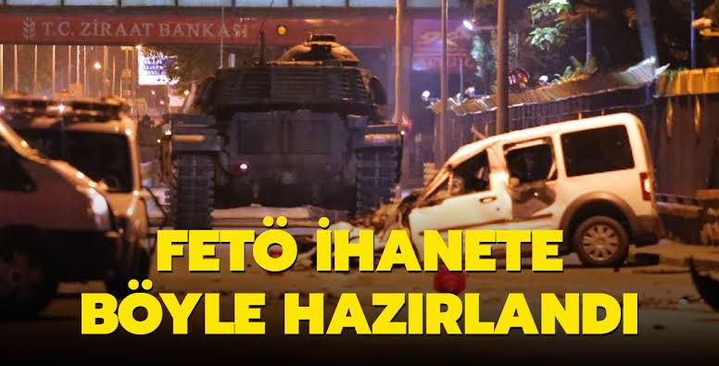

Slide 8
NELER YAPMALIYIZ
Bir Müslüman inancı, davranışları ve ahlaki kemale ereceğini, şekilden ve zahirden öteye geçmeyen uygulamaların insana fayda sağlamayacağını genç nesillere öğretmemiz gerekir.

Slide 9
Sadece makam, güç, otorite, para gibi dünyevi kazanımlarla sınırlı bir hayatın Müslümanca olmadığını, İslam'ın hem dünya hem de ahiret kazancı için maneviyatın peşinde olduğunu zihinlerine yerleştirmeliyiz.

Slide 10
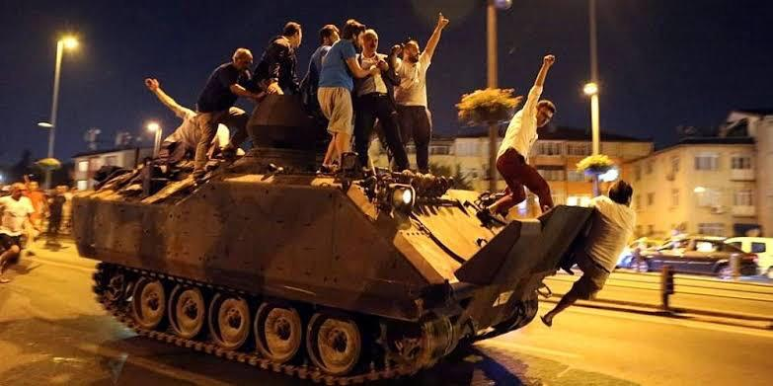
.

Slide 11
Müslümanların bekası ve selameti için bize düşen tarihi olaylardan ders çıkararak harici düşmanlarla nasıl mücadele ediliyorsa bizden görünüp harici düşmanların güdümünde hareket ederek İslam'ı içerden yıkmaya çalışan din tahripçileri ile mücadele etmektir.

Slide 12
.
Münafıkların iki yüzlü karakteri, ilkesiz duruşları sinsi ve göstermelik tavırları onlarla mücadeleyi zorlaştırmaktadır. Dolayısıyla bu mücadeleyi sağlıklı bir şekilde yürütebilmek için nifak hareketlerinin temel karakteristik özelliklerini çok net bir şekil de tespit ve tahlil etmemiz gerekmektedir. Aksi takdirde bu sinsi düşmanla mücadele başarılı olması mümkün değildir.

Slide 13
Dini istismar edenler din değerler üzerinde dünyevi kazanç, şöhret sağlamak, güç elde etmek istemişler; dini kendi arzu ve çıkarları doğrultusunda kullanmak için ayet ve hadisleri heva ve hevesleri doğrultusunda yorumlayarak sır, riya, gizem, lidere kayıtsız itaat , mehdi-Mesih gibi beklenen kurtarıcı inanç ile masum kitleleri etkilemişler.

Slide 14
Toplumda ayrılık ve fitne tohumları ekmişlerdir. Müslümanların birliği yara almış bu durum en çok İslam düşmanlarının işine yaramış, en büyük zararı da İslam dini görmüştür.

Slide 15
Bu durumlarla bir daha karşılaşmamak için başta DKAP dersinin önemi olmak üzere bizlere bizlere büyük görev düşmektedir

Slide 16
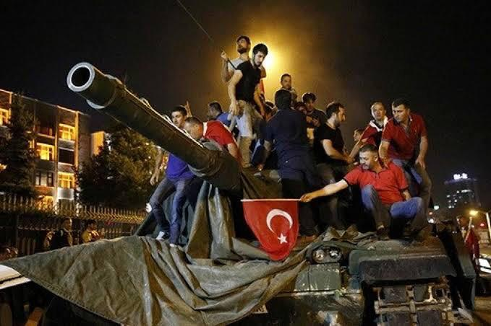
Yıllardır
kendilerini
muhabbet fedaileri
olarak tanıtan
münafıkların
aslında birer
husumet fedaisi
olduğu artık
hepimizin bildiği
bir gerçektir.

Slide 17
DİNLEDİĞİNİZ İÇİN TEŞEKKÜRLER

